Slide 1
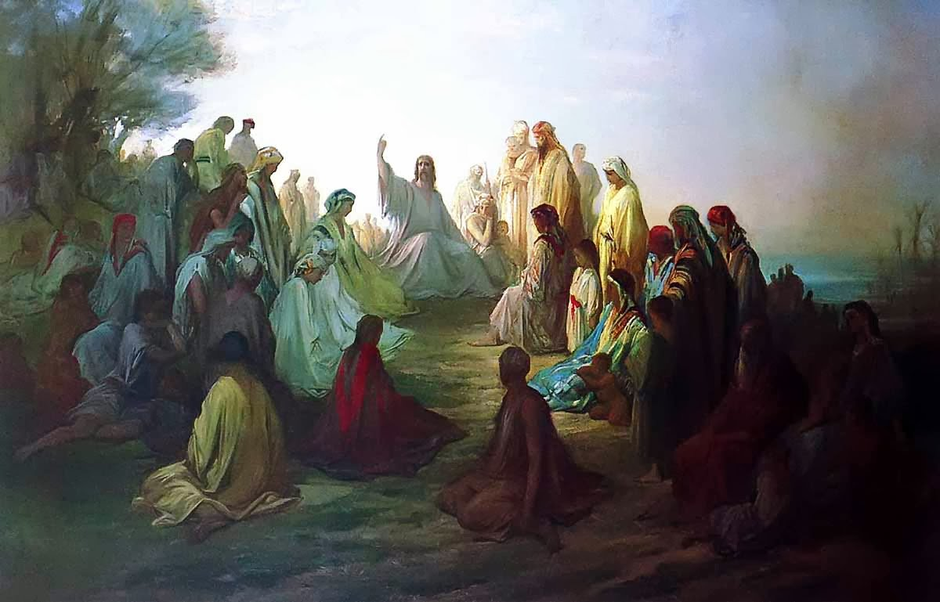
20º Semana do Tempo Comum
Notes:
<número>

Slide 2
SENHOR SE TU ME CHAMAS EU QUERO TE OUVIR
SE QUERES QUE EU TE SIGA RESPONDO EI ME AQUI
Profetas te ouviram e seguiram tua vós, andaram mundo afora e pregaram sem temor
Seus passo tu firmastes sustentando seu vigor, profeta tu me chamas: vem senhor aqui estou
Nos passos de teu filho, toda igreja também vai, seguindo seu chamado de ser santa qual jesus
Apostolo e mártires se deram sem medir Apostolo me chamas: vêm senhor, estou aqui.
Notes:
D G A D
SENHOR SE TU ME CHAMAS EU QUERO TE OUVIR
Bm Em A D
SE QUERES QUE EU TE SIGA RESPONDO EI ME AQUI
Bm G A Em A D
Profetas te ouviram e seguiram tua vós, andaram mundo afora e pregaram sem temor
Bm Em A D Bm Em A D
Seus passo tu firmastes sustentando seu vigor, profeta tu me chamas: vem senhor aqui estou
----------------------------------------------------------------------------------------------------------
Bm G A Em A D
Nos passos de teu filho, toda igreja também vai, seguindo seu chamado de ser santa qual jesus
Bm Em A D Bm Em A D
Apostolo e mártires se deram sem medir Apostolo me chamas: vêm senhor, estou aqui.

Slide 3
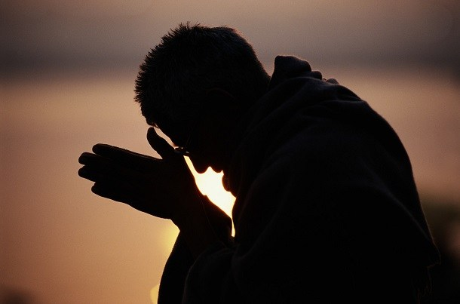
ATO PENITENCIAL
IIII
IIII
IIII

Slide 4
COMO UMA OVELHA PERDIDA
Como uma ovelha perdida pelo pecado ferida
Eu te suplico perdão o bom pastor
KYRIE ELEISON! KYRIE ELEISON! KYRIE ELEISON!
Como um ladrão perdoado encontro o paraíso ao seu lado
Lembra de mim pecador por sua cruz
CHRISTE ELEISON! CHRISTE ELEISON! CHRISTE ELEISON!
Como uma pecadora caída derramo aos teus pés minha vida
Vê as lagrimas do meu coração e salva-me
KYRIE ELEISON! KYRIE ELEISON! KYRIE ELEISON!
Notes:
G D Em Bm
Como uma ovelha perdida pelo pecado ferida
C D Em D
Eu te suplico perdão o bom pastor
G D Em Bm C G Am C G Am G D
KYRIE ELEISON! KYRIE ELEISON! KY...RI...E ELEEEEEEISON!
G D Em Bm
Como um ladrão perdoado encontro o paraíso ao seu lado
C D Em D
Lembra de mim pecador por sua cruz
G D Em Bm C G Am C G Am G D
CHRISTE ELEISON! CHRISTE ELEISON! CHRI...STE ELEEEEEEISON!
G D Em Bm
Como uma pecadora caída derramo aos teus pés minha vida
C D Em D
Vê as lagrimas do meu coração e salva-me
G D Em Bm C G Am C G Am G D
KYRIE ELEISON! KYRIE ELEISON! KY...RI...E ELEEEEEEISON!

Slide 5
2ª Semana da Páscoa
Notes:
<número>

Slide 6
GLORIA A DEUS NO ALTO CÉU
Gloria a Deus no alto céus, paz na terra seus amados a vós louvam rei celeste, os que foram libertados
GLORIA A DEUS (2X)
Deus pai nos vos louvamos adoramos e bendizemos
Damos gloria ao vosso nome vossos dons agradecemos
GLORIA A DEUS (2X) senhor nosso Jesus Cristo unigênito do pai
Vós de Deus cordeiro santo nossas culpas perdoais
A...A....MÉM(2x)
Notes:
G C D G C D
Gloria a Deus no alto céus, paz na terra seus amados
G C D G C D
a vós louvam rei celeste, os que foram libertados
C D G
GLORIA A DEUS (2X)
G C D G C D
Deus pai nos vos louvamos adoramos e bendizemos
G C D G C D
Damos gloria ao vosso nome vossos dons agradecemos
C D G
GLORIA A DEUS (2X)
G C D G C D
senhor nosso Jesus Cristo unigênito do pai
G C D G C D
Vós de Deus cordeiro santo nossas culpas perdoais
C D G
A...A....MÉM(2x)

Slide 7
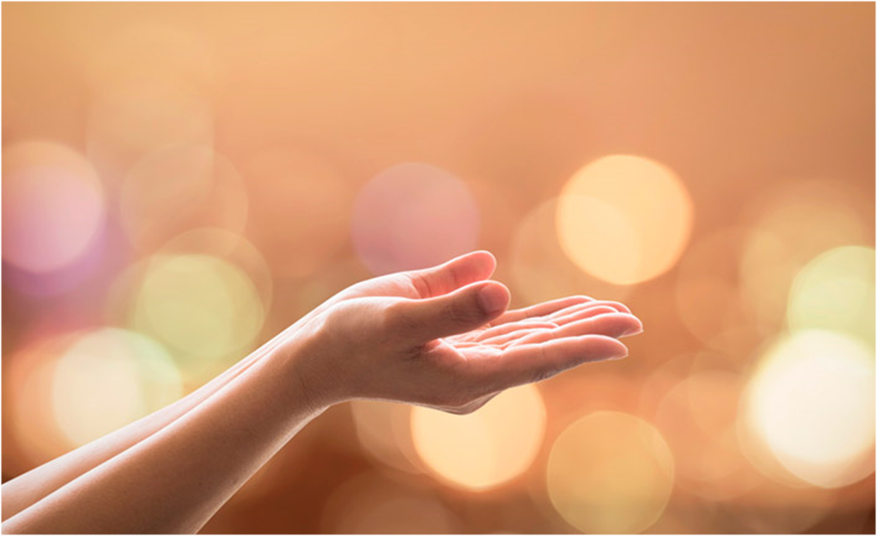
OREMOS
(Oração da Coleta)
Liturgia da Palavra

Slide 8
PR:Ó Deus, que prometestes permanecer nos corações sinceros e retos, dai-nos, por vossa graça, viver de tal modo, que possais habitar em nós. Por nosso Senhor Jesus Cristo, vosso Filho, na unidade do Espírito Santo.
Todos: Amém!
Notes:
<número>

Slide 9
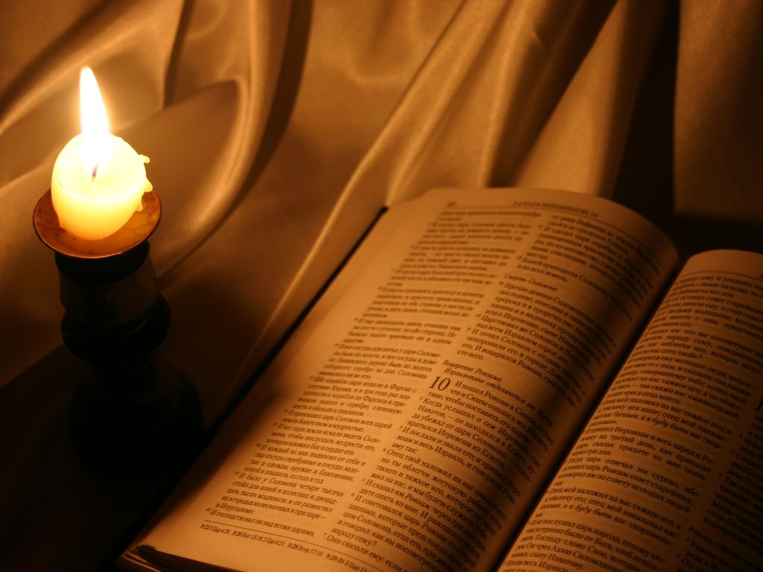
Primeira Leitura:
(Ez 37,1-14)
Notes:
<número>

Slide 10
- Palavra do Senhor.
- Graças a Deus!

Slide 11

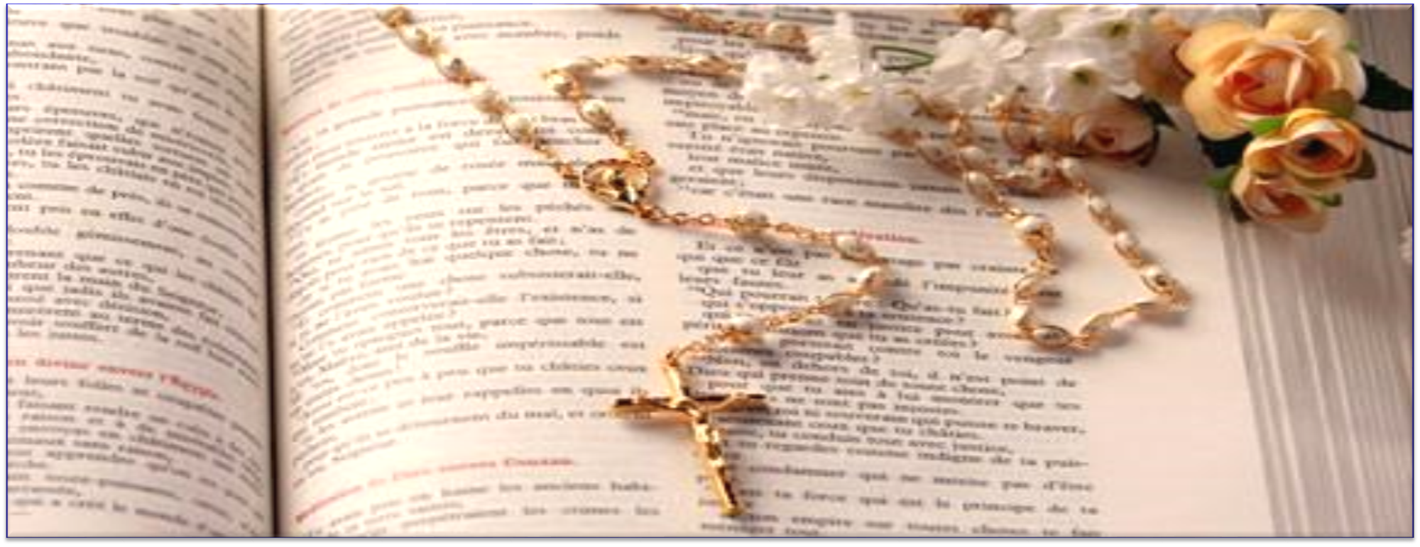
SALMO 106(107)
- Dai graças ao Senhor, porque ele é bom, porque eterna é a sua misericórdia!

Slide 12
Segunda Leitura:
(1Cor 2, 6-10)
Notes:
<número>

Slide 13
Pois o Espírito esquadrinha tudo, mesmo as profundezas de Deus.
- Palavra do Senhor.
- Graças a Deus!

Slide 14
ALELUIA MINHA ALMA ABRIREI
Aleluia, aleluia a minh'alma abrirei.
Aleluia, aleluia, Cristo é meu Rei!
Aleluia, aleluia a minh'alma abrirei.
Aleluia, aleluia, Cristo é meu Rei
Notes:
ALELUIA MINHA ALMA ABRIREI
D F#m G D G Em C A
A...leluia, aleluia a mi.....nh'alma a..brirei.
D F#m G D G A D B7
A...leluia, aleluia, Cristo é meu Rei!
E B7 A E A B7 E B
A..leluia, aleluia a mi.....nh'alma a...brirei.
E B7 A E A B E
A...leluia, aleluia, Cristo é meu Rei

Slide 15
Evangelho (Mt 22,34-40)
Notes:
<número>

Slide 16
- PALAVRA DA SALVAÇÃO.
- GLÓRIA A VÓS, SENHOR!

Slide 17
Oração da Assembléia
Todos:
Senhor, atendei nossa prece!
Notes:
<número>

Slide 18
UM CORAÇAO PARA AMAR
Um coração para amar Pra perdoar e sentir
Para chorar e sorrir Ao me criar Tu me deste
Um coração pra sonhar
Inquieto e sempre a bater Ansioso por entender
As coisas que Tu disseste
EIS O QUE EU VENHO TE DAR EIS O QUE EU PONHO NO ALTAR TOMA SENHOR QUE ELE É TEU MEU CORAÇÃO NÃO É MEU :
Quero que o meu coração Seja tão cheio de paz
Que não se sinta capaz De sentir ódio ou rancor
Quero que a minha oração Possa me amadurecer
Leve-me a compreender As conseqüências do amor
Notes:
E F#m
Um coração para amar Pra perdoar e sentir
B E
Para chorar e sorrir Ao me criar Tu me deste
Um coração pra sonhar
F#m B
Inquieto e sempre a bater Ansioso por entender
E
As coisas que Tu disseste
E A B E
EIS O QUE EU VENHO TE DAR EIS O QUE EU PONHO NO ALTAR
C#m F#m B E
TOMA SENHOR QUE ELE É TEU MEU CORAÇÃO NÃO É MEU : (2X)
E F#m
Quero que o meu coração Seja tão cheio de paz
B E
Que não se sinta capaz De sentir ódio ou rancor
E F#m
Quero que a minha oração Possa me amadurecer
B E
Leve-me a compreender As conseqüências do amor

Slide 19
PR:
Ó Deus, que este sacrifício nos purifique e renove e seja fonte de eterna recompensa para os que fazem a vossa vontade. Por Cristo , nosso Senhor.
Todos: Amém!
Notes:
<número>

Slide 20
PR:
O Senhor esteja convosco!
Todos:
Ele está no meio de nós!
PR:
Corações ao alto!
Todos:
O nosso coração está em Deus !
Notes:
<número>

Slide 21
PR:
Demos graças ao Senhor nosso Deus!
Todos:
É nosso dever e nossa salvação!
Notes:
<número>

Slide 22
Na verdade, é justo e necessário, é nosso dever e salvação dar-vos graças, sempre e em todo lugar, Senhor, Pai santo, Deus eterno e todo-poderoso. Nós reconhecemos ser digno da vossa imensa glória vir em socorro de todos os mortais com a vossa divindade. E servir-vos de nossa condição mortal para nos libertar da morte e abrir-nos o caminho da salvação, por Cristo,

Slide 23
Senhor nosso. Por ele, os anjos celebram vossa grandeza, os santos proclamam vossa glória. Concedei-nos também a nós associar-nos ao seus louvores, cantando a uma só voz:

Slide 24
SANTOS
Santo, santo, santo, dizem todos os anjos
Santo, santo, santo, é o Senhor Jesus
Santo, santo, santo, é quem os redime
Porque meu Deus é Santo e a terra cheia de sua glória está Porque meu Deus é Santo e a terra cheia de sua glória está
Céus e terras passarão, mas Sua Palavra não passará
Céus e terras passarão, mas Sua Palavra não passará
Não, não, não passará
Não, não, não, não, não, não passará
Notes:
E B7 SANTO
Santo, santo, santo, dizem todos os anjos
E
Santo, santo, santo, é o Senhor Jesus
A
Santo, santo, santo, é quem os redime
E B7 E
Porque meu Deus é Santo e a terra cheia de sua glória está
A E B7 E
Porque meu Deus é Santo e a terra cheia de sua glória está
B7 E REFRAO
Céus e terras passarão, mas Sua Palavra não passará
B7 E
Céus e terras passarão, mas Sua Palavra não passará
A E B7 E
Não, não, não passará
A E B7 E
Não, não, não, não, não, não passará
E B7
Hosana a Jesus Cristo, filho de Maria
E
Bendito o que vem em nome do Senhor
A
Santo, santo, santo, é quem os redime
B7
Santo, santo, santo, dizem todos os anjos
E
Santo, santo, santo, é o Senhor Jesus
A
Santo, santo, santo, é quem os redime
E B7 E
Porque meu Deus é Santo e a terra cheia de sua glória está
A E B7 E
Porque meu Deus é Santo e a terra cheia de sua glória está
B7 E REFRAO
Céus e terras passarão, mas Sua Palavra não passará
B7 E
Céus e terras passarão, mas Sua Palavra não passará
A E B7 E
Não, não, não passará
A E B7 E
Não, não, não, não, não, não passará
E B7
Hosana a Jesus Cristo, filho de Maria
E
Bendito o que vem em nome do Senhor
A
Santo, santo, santo, é quem os redime

Slide 25
Na verdade, ó Pai, vós sois Santo e fonte de toda santidade. Santificai, pois, estas oferendas, derramando sobre elas o vosso Espírito, a fim de que se tornem para nós o Corpo e o Sangue de Jesus Cristo, vosso Filho e Senhor nosso.
Todos:
Santificai nossa oferenda ó Senhor!
Notes:
<número>

Slide 26
PR: Estando para se entregue e abraçando livremente a paixão, ele tomou o pão, deu graças e o partiu e deu graças e o partiu e deu a seus discípulos, dizendo:
TOMAI, TODOS, E COMEI: ISTO É O MEU CORPO, QUE SERÁ ENTREGUE POR VÓS.
Notes:
<número>

Slide 27
PR: Do mesmo modo, no fim da ceia, tomou o cálice em suas mãos, deu graças novamente e o entregou a seus discípulos, dizendo: TOMAI, TODOS, E BEBEI: ESTE É O CÁLICE DO MEU SANGUE DA NOVA E ETERNA ALIANÇA, QUE SERA DERRAMADO POR VÓS E POR TODOS PARA A REMISSÃO DOS PECADOS. FAZEI ISTO EM MEMÓRIA DE MIM.
Notes:
<número>

Slide 28
Eis o mistério da fé!
Todos: Salvador do mundo, salvai-nos, vós que nos libertastes pela cruz e ressurreição!

Slide 29
Celebrando, pois, a memória da morte e ressurreição do vosso Filho, nós vos oferecemos, ó Pai, o pão da vida e o cálice da salvação; e vos agradecemos porque nos tornastes dignos de estar aqui na vossa presença e vos servir.
Todos:
Recebei, ó Senhor, a nossa oferta!
Notes:
<número>

Slide 30
E nós vos suplicamos que, participando do Corpo e Sangue de Cristo, sejamos reunidos pelo Espírito Santo num só corpo.
Todos:
Fazei de nós um só corpo e um só espírito!
Notes:
<número>

Slide 31
Lembrai-vos, ó Pai, da vossa Igreja que se faz presente pelo mundo inteiro: que ela cresça na caridade, com o papa Francisco, com o nosso bispo e todos os ministros do vosso povo.
Todos:
Lembrai-vos, ó Pai, da vossa Igreja!
Notes:
<número>

Slide 32
Lembrai-vos também dos nossos irmãos e irmãs que morreram na esperança da ressurreição e de todos os que partiram desta vida: acolhei-os junto a vós na luz da vossa face.
Todos:
Lembrai-vos, ó Pai, dos vossos filhos!
Notes:
<número>

Slide 33
Enfim, nós vos pedimos, tende piedade de todos nós e dai-nos participar da vida eterna, com a virgem Maria, mãe de Deus, com os santos apóstolos e todos os que neste mundo vos serviram, a fim de vos louvarmos e glorificarmos por Jesus Cristo, vosso Filho.
Todos:
Concedei-nos o convívio dos eleitos!
Notes:
<número>

Slide 34
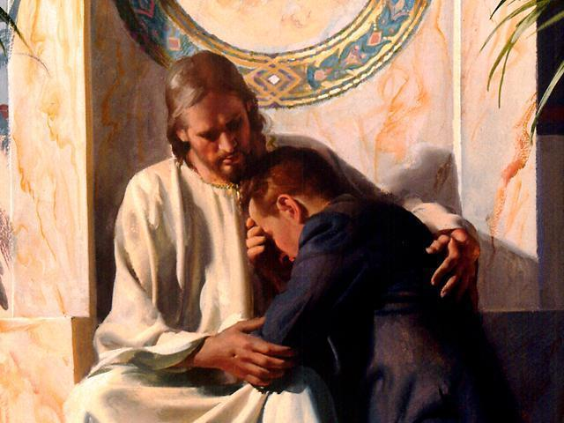
O amor de Cristo nos uniu!
Notes:
<número>

Slide 35
Quero te dar a paz do meu senhor com muito amor na flor vejo manifestar o poder da criação nos teus lábios vejo esta um sorriso de um irmão toda vez que te abraço e aperto a sua mão sinto forte o poder do amor dentro do seu coração
Notes:
G Em C D
Quero te dar a paz do meu senhor com muito amor
G Em
na flor vejo manifestar o poder da criação
C D
nos teus lábios vejo esta um sorriso de um irmão
G Em C
toda vez que te abraço e aperto a sua mão sinto forte o poder do amor
D
dentro do seu coração

Slide 36
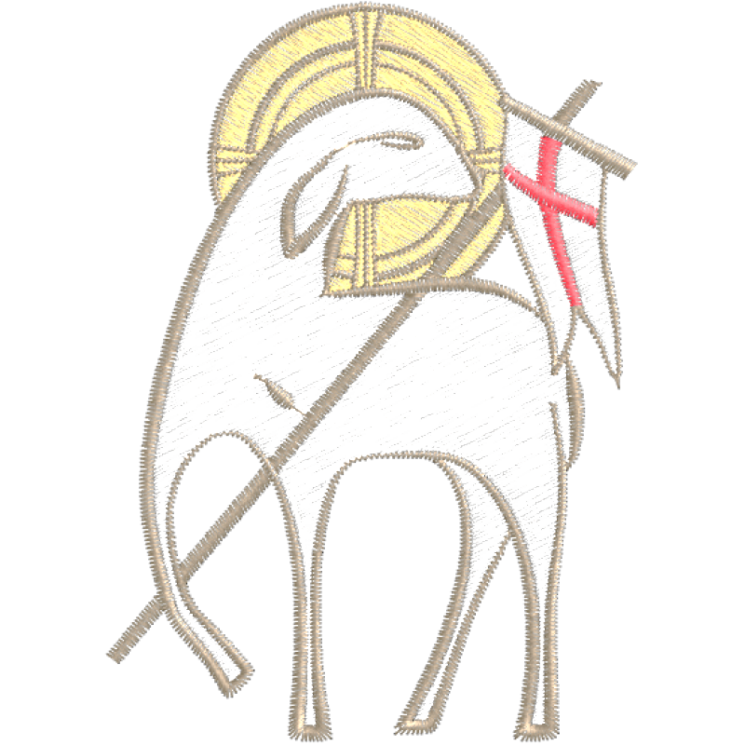
Cordeiro
de Deus
que tirais
o pecado
do mundo.
Tende
Piedade
de nós.
(2x)
Cordeiro
de Deus
que tirais
o pecado
do mundo.
Dai-nos
a paz.
A vossa
paz.

Slide 37
FELIZ O HOMEM QUE AMA O SENHOR E SEGUE O SEU MANDAMENTO O SEU CORAÇÃO É REPLETO DE AMOR DEUS MESMO É SEU ALIMENTO
Feliz que anda na lei do senhor e segue o caminho que Deus ensinou terá recompensa no reino do céus por que muito amou
Feliz quem alegra em ouvir o irmão segundo o preceitos que Deus lhe ensinou Verás maravilhas de Deus o senhor porque muito amou
Notes:
F Am Bb C F C
FELIZ O HOMEM QUE AMA O SENHOR E SEGUE O SEU MANDAMENTO
F Am Bb C F
O SEU CORAÇÃO É REPLETO DE AMOR DEUS MESMO É SEU ALIMENTO
A Dm C F
Feliz que anda na lei do senhor e segue o caminho que Deus ensinou
Bb Bbm F Dm G C
terá recompensa no reino do céus porque muito amou
A Dm C F
Feliz quem alegra em ouvir o irmão segundo o preceitos que Deus lhe ensinou
Bb Bbm F Dm G C
Verás maravilhas de Deus o senhor porque muito amou

Slide 38
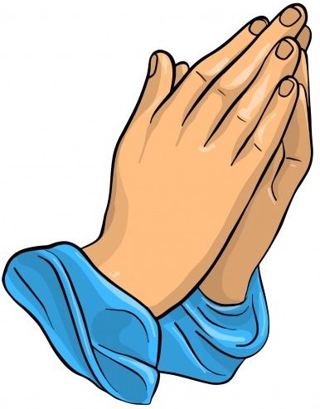
OREMOS
RITOS FINAIS

Slide 39
PR: Ó Deus, que nos fizestes provar as alegrias do céu, dai-nos desejar sempre o alimento que nos traz a verdadeira vida. Por Cristo, nosso Senhor.
Todos: Amém
Notes:
<número>

Slide 40

AVISOS

Slide 41
MARIA DE NAZARÉ
Maria de Nazaré, Maria me cativou,
Fez mais forte a minha fé, e por filho me adotou.
Às vezes eu paro e fico a pensar e sem perceber me Vejo a rezar.
E meu coração se põe a cantar, pra virgem de Nazaré.
Menina que Deus amou e escolheu, pra Mãe de Jesus, o Filho de Deus.
Maria que o povo inteiro elegeu, Senhora e Mãe do céu.
A...VE MARIA, A...VE MARIA, A...VE MARI......A, MÃE DE JESUS.
A...VE MARIA, A..VE MARIA, A...VE MARI......A, MÃE DE JESUS.
Maria que eu quero bem, Maria do puro amor
Igual a você, ninguém Mãe pura do meu Senhor
Em cada mulher que a terra criou Um traço de Deus Maria deixou
Um sonho de Mãe Maria plantou Pro mundo encontrar a paz
Maria que fez o Cristo falar Maria que fez Jesus caminhar
Maria que só viveu pra seu Deus Maria do povo meu.
Notes:
E F#m B7 E
Maria de Nazaré, Maria me cativou,
E F#m B7 E
Fez mais forte a minha fé, e por filho me adotou.
Bm A Am E
Às vezes eu paro e fico a pensar e sem perceber me vejo a rezar.
C#m F#m B7 E
E meu coração se põe a cantar, pra virgem de Nazaré.
Bm7 A Am E
Menina que Deus amou e escolheu, pra Mãe de Jesus, o Filho de Deus.
C#m F#m B7 E
Maria que o povo inteiro elegeu, Senhora e Mãe do céu.
E F#m B7 E A B7 E
A...VE MARIA, A...VE MARIA, A...VE MARI......A, MÃE DE JESUS.
E F#m B7 E C#m F#m B E
A...VE MARIA, A..VE MARIA, A...VE MARI......A, MÃE DE JESUS.
E F#m B7 E E F#m
Maria que eu quero bem, Maria do puro amor Igual a você, ninguém
B7 E
Mãe pura do meu Senhor
Bm A Am E
Em cada mulher que a terra criou Um traço de Deus Maria deixou
C#m F#m B7 E
Um sonho de Mãe Maria plantou Pro mundo encontrar a paz
Bm A Am E
Maria que fez o Cristo falar Maria que fez Jesus caminhar
C#m F#m B7 E
Maria que só viveu pra seu Deus Maria do povo meu.

